Slide 1
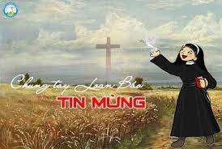
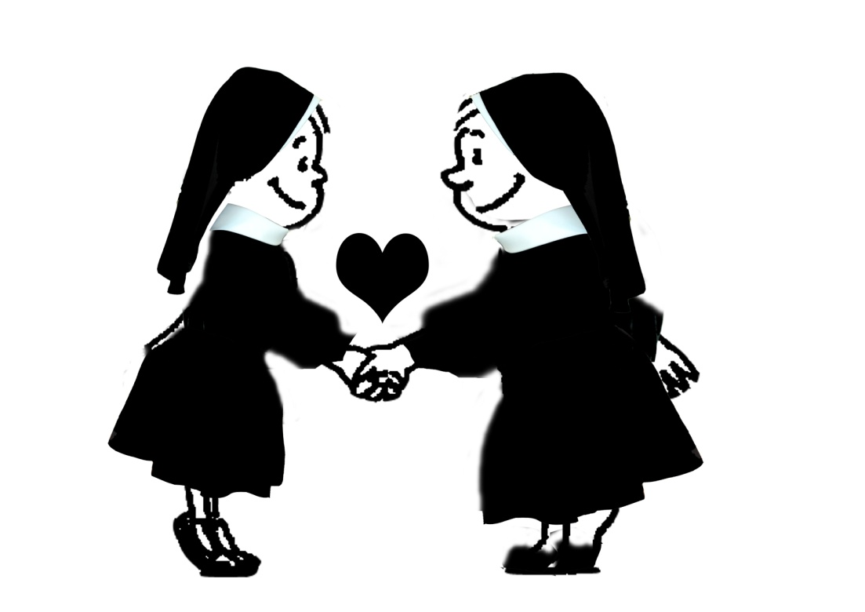
THỈNH Ý HIỆP HÀNH
DÀNH CHO CỘNG ĐOÀN DÒNG TU

Slide 2
PHẦN I. MỞ ĐẦU
Làm dấu Thánh Giá

Slide 3
Kinh cầu nguyện cho Thượng Hội Đồng
Lạy Chúa Thánh Thần là Ánh sáng Chân lý vẹn toàn, Chúa ban những ân huệ thích hợp cho từng thời đại, và dùng nhiều cách thế kỳ diệu để hướng dẫn Hội Thánh, này chúng con đang chung lời cầu nguyện cho các Giám mục và những người tham dự Thượng Hội đồng Giám mục thế giới.

Slide 4
Xin Chúa làm nên cuộc Hiện Xuống mới trong đời sống Hội Thánh, xin tuôn tràn trên các Mục tử ơn khôn ngoan và thông hiểu, gìn giữ các ngài luôn hiệp thông với nhau trong Chúa, để các ngài cùng nhau tìm hiểu những điều đẹp ý Chúa, và hướng dẫn đoàn Dân Chúa thực thi những điều Chúa truyền dạy.

Slide 5
Các giáo phận Việt Nam chúng con luôn muốn cùng chung nhịp bước với Hội Thánh hoàn vũ, xin cho chúng con biết đồng cảm với nỗi thao thức của các Mục tử trên toàn thế giới, ngày càng ý thức hơn về tình hiệp thông, thái độ tham gia và lòng nhiệt thành trong sứ vụ của Hội Thánh.

Slide 6
Nhờ lời chuyển cầu của Đức Trinh Nữ Maria, Nữ Vương các Tông đồ và là Mẹ của Hội Thánh, chúng con dâng lời khẩn cầu lên Chúa, là Đấng hoạt động mọi nơi mọi thời, trong sự hiệp thông với Chúa Cha và Chúa Con, luôn mãi đến muôn đời. Amen

Slide 7
PHẦN II. NỘI DUNG
I. Ý Nghĩa – Nội dung – Mục đích

Slide 8
Hội thánh là một cộng đoàn cùng tiến bước, cùng suy nghĩ, cầu nguyện để có những quyết định phù hợp với ý Thiên Chúa, đem lại kết quả cho việc loan báo tin mừng. Hội thánh đang thực thi tính hiệp hành ấy trong bối cảnh xã hội, văn hóa, chính trị và tôn giáo đầy biến động. Những chia rẽ, bất bình đẳng, tình trạng tục hoá, thiếu đức tin, quyền trị và suy đồi của Hội thánh đã khiến cho tiến trình hiệp hành trở thành gập ghềnh hơn khi nào hết.

Slide 9
Ban chuẩn bị đã đưa ra những tài liệu hướng dẫn cụ thể việc tiến hành tiến trình hiệp hành từ địa phương với điểm nhấn là việc thỉnh ý dân Thiên Chúa ở giai đoạn cấp địa phương với sự tham gia đông đủ, góp ý chân thành của mọi thành phần dân Chúa. Là tu sĩ, chúng ta cũng là một thành phần không thể thiếu trong Hội Thánh.

Slide 10
Vì thế, chúng ta cũng được mời gọi dành thời gian cho việc chia sẻ, nói thật, nói thẳng trong tinh thần tự do và bác ái, khiêm tốn lắng nghe, can đảm nói thật, sẵn sàng thay đổi ý kiến dựa trên những gì đã nghe, loại bỏ thành kiến và các khuôn mẫu, tình trạng virus tự mãn và các ý thức hệ, nâng cao niềm hy vọng.

Slide 11
Mỗi người đều trang bị cho mình đầy đủ những hành trang này, chắc chắn Hội Dòng chúng ta sẽ đi đúng với Thiên ý và Hội thánh sẽ thật sự là một Hội thánh hiệp hành theo ý Thiên Chúa và là một nhân chứng sống động cho sự hiện diện và hoạt động của Chúa Ba Ngôi trên trần gian.

Slide 12
II. Lắng nghe Lời Chúa
1. Lời Chúa: 1Cr 12, 4-6.12-13
“Có nhiều đặc sủng khác nhau, nhưng chỉ có một Thần Khí. Có nhiều việc phục vụ khác nhau, nhưng chỉ có một Chúa. Có nhiều hoạt động khác nhau, nhưng vẫn chỉ có một Thiên Chúa làm mọi sự trong mọi người… Ví như thân thể người ta chỉ là một, nhưng lại có nhiều bộ phận, mà các bộ phận của thân thể tuy nhiều, nhưng vẫn là một thân thể, thì Đức Kitô cũng vậy. Thật thế, tất cả chúng ta, dầu là Do Thái hay Hy Lạp, nô lệ hay tự do, chúng ta đều đã chịu phép rửa trong cùng một Thần Khí để trở nên một thân thể. Tất cả chúng ta đã được đầy tràn một Thần Khí duy nhất”

Slide 13
2. Gợi ý suy niệm:
Tất cả mọi Kitô hữu, dù nhiều và đa dạng, nhưng hiệp thông sâu xa với nhau vì có chung một sự sống thần linh và làm nên một Hội Thánh duy nhất. Tất cả mọi Kitô hữu, do việc lãnh nhận bí tích rửa tội, dù là giáo sĩ, tu sĩ hay giáo dân, khác nhau về chức năng, nhưng xét về phẩm giá thì tất cả đều bình đẳng (x. LG 32). Để có sự hiệp thông, luôn phải giữ hai điều: tôn trọng sự khác biệt và duy trì hợp nhất. Sự hiệp thông là phẩm tính thiết yếu và là tiêu chuẩn hàng đầu để đánh giá mọi sinh hoạt trong Hội Thánh.

Slide 14
III. Các Câu Hỏi Thỉnh Ý
(Sau khi đọc xong câu hỏi, cộng đoàn thinh lặng 3-5 phút để lắng nghe tiếng Chúa Thánh Thần dạy bảo, rồi mỗi người chia sẻ điều muốn nói).

Slide 15
1. Đồng Hành (Mc 6, 45-52; Lc 24, 13-33)
“Trong Giáo hội và ngoài xã hội, chúng ta sát cánh bên nhau trên cùng một nẻo đường”.

Slide 16
1. Đồng Hành
- Trong Hội Dòng/cộng đoàn, chúng ta có cùng đồng hành với nhau trong việc nên thánh và thi hành sứ vụ Loan Báo Tin Mừng không?
- Trong Giáo hội và ngoài xã hội, ai là những người cùng đồng hành với người tu sĩ chúng ta?

Slide 17
1. Đồng Hành
- Chúng ta có những cách thế nào để đồng hành với:
+ Hàng giáo sĩ trong Giáo phận, Giáo xứ?
+ Các tu sĩ và các dòng tu khác?
+ Giáo dân và những người lương dân lân cận?
- Những ai đang xa cách chúng ta, ít được chúng ta quan tâm?

Slide 18
2. Lắng nghe (2Pr 1,19.21)
“Lắng nghe là bước đầu tiên, đòi hỏi khối óc và con tim rộng mở, không thành kiến”.

Slide 19
- Trong đời sống cộng đoàn, chúng ta lắng nghe nhau như thế nào? giữa Bề trên và Bề dưới; giữa các thành viên với nhau?
LẮNG
NGHE
- Chúng ta có quan tâm và lắng nghe nguyện vọng của những thành viên ít tiếng nói trong cộng đoàn?
- Là tu sĩ, chúng ta đón nhận lời góp ý của giáo dân như thế nào? lắng nghe nguyện vọng và thấu cảm với họ ra sao?
- Là tu sĩ, chúng ta có lắng nghe được nhu cầu của Giáo Hội và xã hội đang cần đến chúng ta?

Slide 20
Tiếng nói của người tu sĩ trong Giáo hội và xã hội đã được lắng nghe như thế nào?
LẮNG
NGHE
- Khả năng lắng nghe của chúng ta có những hạn chế nào, đặc biệt lắng nghe những người có quan điểm khác với chúng ta?
- Chúng ta đã lắng nghe được những gì nơi những người hữu trách, người nghèo, người yếu thế trong Giáo hội và xã hội?

Slide 21
3. Phát biểu (2Tm 4, 1-2)
“Mọi người được mời gọi can đảm và mạnh dạn lên tiếng, nghĩa là phải bao gồm cả sự tự do, chân lý và bác ái”.

Slide 22
3. Phát biểu
- Trong cộng đoàn tu sĩ, chúng ta có được tự do, thẳng thắn và can đảm để phát biểu ý kiến nhằm xây dựng cộng đoàn không?
- Khi đóng góp ý kiến, chúng ta có nói đúng lúc, đúng nơi, đúng người và đúng sự việc trong thiện chí không?
- Khi cộng tác mục vụ tại các giáo xứ, chúng ta có can đảm góp ý cho Cha quản xứ? cho HĐMV? .
- Là tu sĩ, chúng ta đã thực sự dám lên tiếng bảo vệ cho chân lý và sự thật chưa?

Slide 23
4. Cử Hành (Cv 2, 42)
Chỉ có thể “cùng nhau cất bước hành trình” khi cộng đoàn lắng nghe Lời Chúa và cử hành Thánh Thể.

Slide 24
- Làm thế nào để việc cầu nguyện và cử hành phụng vụ gợi hứng và hướng dẫn chúng ta “cùng nhau cất bước hành trình”?
CỬ
HÀNH
- Lời Chúa và Thánh Thể nâng đỡ chúng ta trong đời sống đức tin và trong việc thi hành sứ vụ thế nào?
- Thực trạng của việc tham dự các cử hành Phụng vụ và các việc đạo đức của người tu sĩ và giáo dân ngày nay thế nào?
- Bạn suy nghĩ thế nào về việc người phụ nữ nhất là người nữ tu tham gia vào các thừa tác vụ có chức thánh?

Slide 25
5. Đồng Hành Trách Nhiệm Trong Sứ Vụ (Mt 28,19)
“Hiệp hành là để phục vụ cho sứ mạng của Hội Thánh, mọi thành viên trong Hội Thánh đều được mời gọi tham gia vào sứ mạng này”.

Slide 26
5. Đồng Hành Trách Nhiệm Trong Sứ Vụ (Mt 28,19)
- Là tu sĩ, chúng ta đã tham gia vào sứ mạng truyền giáo của Hội Thánh như thế nào? Có hăng say và sẵn sàng đi đến những nơi được sai đến, cho dẫu khó khăn không?
- Chúng ta có những cách thế nào để cộng tác với các cá nhân, hội đoàn và cộng đoàn Giáo hội địa phương trong cộng cuộc truyền giáo?
- Chúng ta đã cộng tác thế nào vào các vấn đề của xã hội: công tác xã hội, giảng dạy, thúc đẩy công bằng xã hội, bảo vệ nhân quyền và chăm sóc ngôi nhà chung, v..v…?.
- Khi thi hành các sứ vụ trên, đâu là những thuận lợi và khó khăn mà chúng ta gặp phải?

Slide 27
6. Đối Thoại Trong Giáo Hội Và Xã Hội
(Gc 1,19-20)
“Đối thoại là con đường kiên trì bao gồm cả những lúc im lặng và chấp nhận đau khổ, nhưng lại có khả năng thu thập kinh nghiệm của con người và các dân tộc”.

Slide 28
Việc đối thoại trong chính cộng đoàn chúng ta đang được thực hiện như thế nào? Giữa Bề Trên và Bề dưới? Giữa các thành viên với nhau?
Đâu là những khó khăn và xung đột làm cho chúng ta khó đối thoại với nhau? Cần củng cố và canh tân như thế nào trong cộng đoàn chúng ta?

Slide 29
Thực trạng và phương thế cho việc đối thoại giữa các dòng tu với nhau? Giữa tu sĩ với giáo dân? Giữa tu sĩ với các linh mục quản xứ?
Việc đối thoại giữa tu sĩ với các tín đồ tôn giáo khác, với người lương dân và với những người vô thần?
Đối với các tín đồ của các tôn giáo khác và với những người ngoại đạo, chúng ta có những kinh nghiệm nào về đối thoại và dấn thân chia sẻ?

Slide 30
7. Đại Kết
Vị trí đặc biệt trên con đường hiệp hành là cuộc đối thoại giữa những Kitô hữu thuộc các tín phái khác nhau, liên kết với nhau bởi cùng một Phép Rửa.

Slide 31
7. Đại Kết
Hội dòng/ cộng đoàn chúng ta đang có những mối liên hệ nào với các tôn giáo khác, nhất là với anh em Tin Lành?
Những mối liên hệ đó đem lại cho chúng ta những cơ hội và thách đố nào?

Slide 32
8. Quyền Bính và Tham Gia (1Pr 2, 16)
“Hội Thánh hiệp hành là Hội Thánh
tham gia và đồng trách nhiệm”.

Slide 33
8. Quyền Bính và Tham Gia
Trong cộng đoàn, tinh thần khi làm việc chung như thế nào? Có cùng nhau làm việc, cùng nhau xây dựng và đồng trách nhiệm không?
Bề trên có đặt tin tưởng và mời gọi bề dưới cùng cộng tác không? Bề dưới có sẵn sàng chia sẻ gánh nặng với Bề trên trong tinh thần xây dựng cộng đoàn như thế nào?
Việc cộng tác với Giáo Hội địa phương của người tu sĩ hiện nay thế nào trong các lĩnh vực như giáo dục? văn hoá? bảo vệ quyền con người? thăm viếng và chăm sóc những người kém may mắn?
Những nhận định về việc thi hành quyền bính trong Giáo hội địa phương của chúng ta hiện nay?
Chúng ta có được những kinh nghiệm nào khi tham gia hiệp hành cùng với các cá nhân và các tổ chức hội đoàn trong Giáo hội.

Slide 34
9. Phân Định và Quyết Định
“Theo phong cách hiệp hành, chúng ta đưa ra quyết định bằng cách phân định những gì Chúa Thánh Thần đang nói qua toàn thể cộng đoàn”.

Slide 35
9. Phân Định và Quyết Định
- Chúng ta thường dùng những cách thức và quy trình nào để đưa ra quyết định?
- Người đứng đầu quyết định thay cho cộng đoàn hay cùng nhau đưa ra quyết định?
- Khi quyết định liên quan đến cộng đoàn, chúng ta có thỉnh ý rồi mới đưa ra quyết định không?
- Trong các cuộc hội họp, chúng ta có tuân thủ những quy tắc để thúc đẩy tính minh bạch và trách nhiệm giải trình cho mọi người tham dự không?
- Làm thế nào để thăng tiến cộng đoàn phân định thiêng liêng và mục vụ?

Slide 36
10. Tự Đào Tạo trong Tiến Trình Hiệp Hành
“Linh đạo cùng nhau cất bước hành trình cần trở thành nguyên tắc giáo dục để huấn luyện con người nhân bản và con người Kitô hữu, con người của gia đình và con người của cộng đồng”.
- Cộng đoàn chúng ta có những chương trình nào cụ thể để tự đào tạo trong tiến trình hiệp hành? (cách thức học hỏi, thực hành, nhân sự...).

Slide 37
PHẦN III. KẾT THÚC
Tuỳ chọn một trong các hình thức sau:
Lời cầu nguyện/ Giờ cầu nguyện Taize/ Giờ chầu Thánh Thể / Thánh lễ hoặc một cử hành khác.

Slide 38
Thank you!

